Slide 1
Phần hai
LỊCH SỬ VIỆT NAM
TỪ NĂM 1858 ĐẾN NĂM 1918
CHỦ ĐỀ 1
CUỘC KHÁNG CHIẾN CHỐNG THỰC DÂN PHÁP
TỪ NĂM 1858 ĐẾN CUỐI THẾ KỈ XIX
NỘI DUNG 1
CUỘC KHÁNG CHIẾN TỪ NĂM 1858 ĐẾN NĂM 1873

Slide 2
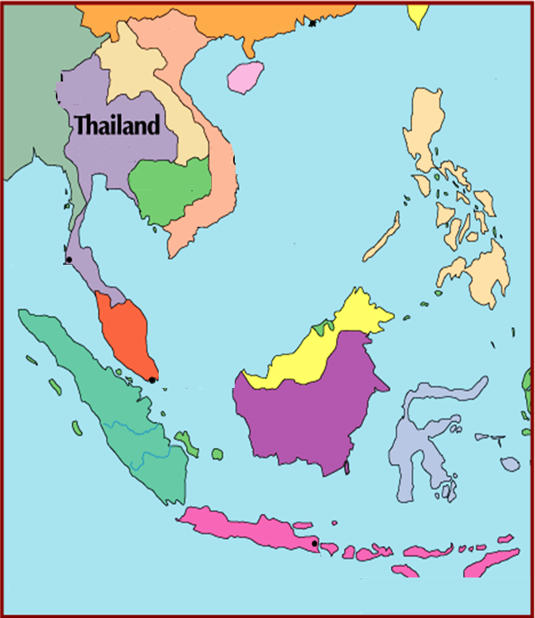
I. THỰC DÂN PHÁP XÂM LƯỢC VIỆT NAM
1. Chiến sự ở Đà Nẵng những năm 1858 – 1859
a) Nguyên nhân Pháp xâm lược Việt Nam
Quan sát lược đồ, kết hợp với kiến thức đã được học, em hãy cho biết tại sao Việt Nam lại trở thành đối tượng xâm lược của thực dân Pháp?
Ma Cao
(B)
Hương Cảng (A)
Lào
(P)
Miến Điện
(A)
VIỆT NAM (P)
Phi-lip-pin
(T)
Campuchia
(P)
MÃ LAI
(A)
MÃ LAI
(A)
Bóoc-nê-ô
(H)
In-đô-nê-xi-a (H)
Ti-mo
(B)
Lược đồ khu vực Đông Nam Á cuối thế kỉ XIX

Slide 3
I. THỰC DÂN PHÁP XÂM LƯỢC VIỆT NAM
1. Chiến sự ở Đà Nẵng những năm 1858 – 1859
a)Nguyên nhân Pháp xâm lược Việt Nam
Sâu xa : +CNTB Pháp phát triển cần nguyên liệu, thị trường.
+Việt Nam có vị trí chiến lược quan trọng,giàu tài nguyên,
chế độ phong kiến suy yếu
- Trực tiếp : Lấy cớ bảo vệ đạo Gia-tô
b) Diễn biến:

Slide 4
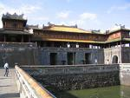
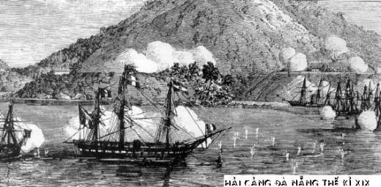
Hà Nội
Huế
Đà Nẵng
Vi sao Pháp chọn Đà Nẵng làm điểm mở đầu cho cuộc xâm lược Việt Nam ?
Lược đồ Việt Nam

Slide 5
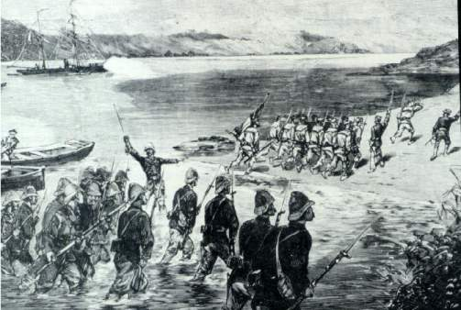
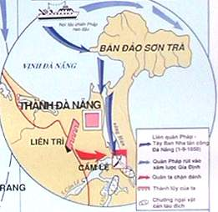
Quân Pháp đổ bộ ở Sơn Trà
Chiến sự ở Đà Nẵng năm 1858

Slide 6
I. THỰC DÂN PHÁP XÂM LƯỢC VIỆT NAM
1. Chiến sự ở Đà Nẵng những năm 1858 – 1859
a)Nguyên nhân Pháp xâm lược Việt Nam
Sâu xa : +CNTB Pháp phát triển cần nguyên liệu, thị trường.
+Việt Nam có vị trí chiến lược quan trọng, giàu tài nguyên, chế độ phong kiến suy yếu
- Trực tiếp : Lấy cớ bảo vệ đạo Gia-tô
b) Diễn biến:
Chiều ngày 31/8/1858 , 3000 quân Pháp và Tây Ban Nha dàn trận
ở cửa biển Đà Nẵng
- Sáng 1/9/1858, quân Pháp nổ súng tấn công Đà Nẵng, quân dân ta anh dũng chống trả.
c) Kết quả:
sau 5 tháng quân Pháp chỉ chiếm được bán đảo Sơn Trà

Slide 7
Trung Quốc
Tại sao Pháp chọn Gia Định là nơi tiến công tiếp theo?
Hà Nội
Ai Lao
Huế
Đà Nẵng
Cao Miên
Gia Định
Lược đồ Việt Nam

Slide 8
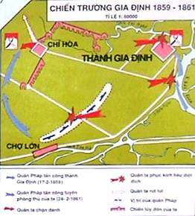
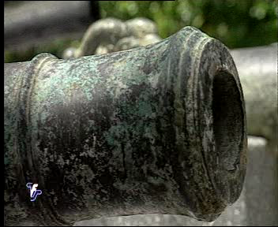
I. THỰC DÂN PHÁP XÂM LƯỢC VIỆT NAM
2. Chiến sự ở Gia định năm 1859
-Tháng 2, quân Pháp kéo vào Gia Định
- Ngày 17/2/1859, quân Pháp tấn công thành Gia Định,quân triều đình rút chạy
Quân Pháp tấn công thành Gia Định

Slide 9
I. THỰC DÂN PHÁP XÂM LƯỢC VIỆT NAM
2. Chiến sự ở Gia định năm 1859
-Tháng 2, quân Pháp kéo vào Gia Định
- Ngày 17/2/1859, quân Pháp tấn công thành Gia Định, quân triều đình rút chạy
- Nhân dân tự động đứng lên đánh giặc khiến chúng khốn đốn
Khi Pháp đánh chiếm Gia Định nhân dân phản ứng như thế nào?

Slide 10
I. THỰC DÂN PHÁP XÂM LƯỢC VIỆT NAM
2. Chiến sự ở Gia định năm 1859
-Tháng 2, quân Pháp kéo vào Gia Định
- Ngày 17/2/1859, quân Pháp tấn công thành Gia Định
- Nhân dân tự động nổi lên đánh giặc khiến chúng khốn đốn
-Triều đình thiếu cương quyết bỏ lỡ thời cơ tiêu diệt giặc
Em có nhận xét gì về thái độ chống quân Pháp xâm lược của triều đình Huế?

Slide 11
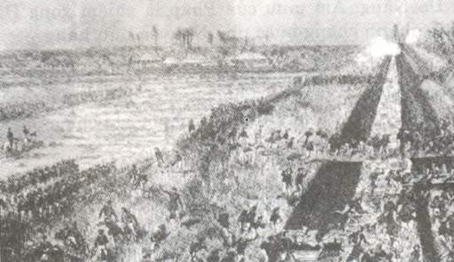
I. THỰC DÂN PHÁP XÂM LƯỢC VIỆT NAM
2. Chiến sự ở Gia Định năm 1859
-Tháng 2, quân Pháp kéo vào Gia Định.
- Ngày 17/2/1859, quân Pháp tấn công thành Gia Định, quân triều đình rút chạy.
- Nhân dân tự động nổi lên đánh giặc khiến chúng khốn đốn.
-Triều đình thiếu cương quyết bỏ lỡ thời cơ tiêu diệt giặc.
-Đêm 23 rạng sáng 24/2/1861, quân Pháp đánh chiếm đồn Chí Hoà, sau đó là các tỉnh Định Tường, Biên Hòa, Vĩnh Long.
Quân Pháp tấn công Đại đồn Chí Hòa

Slide 12
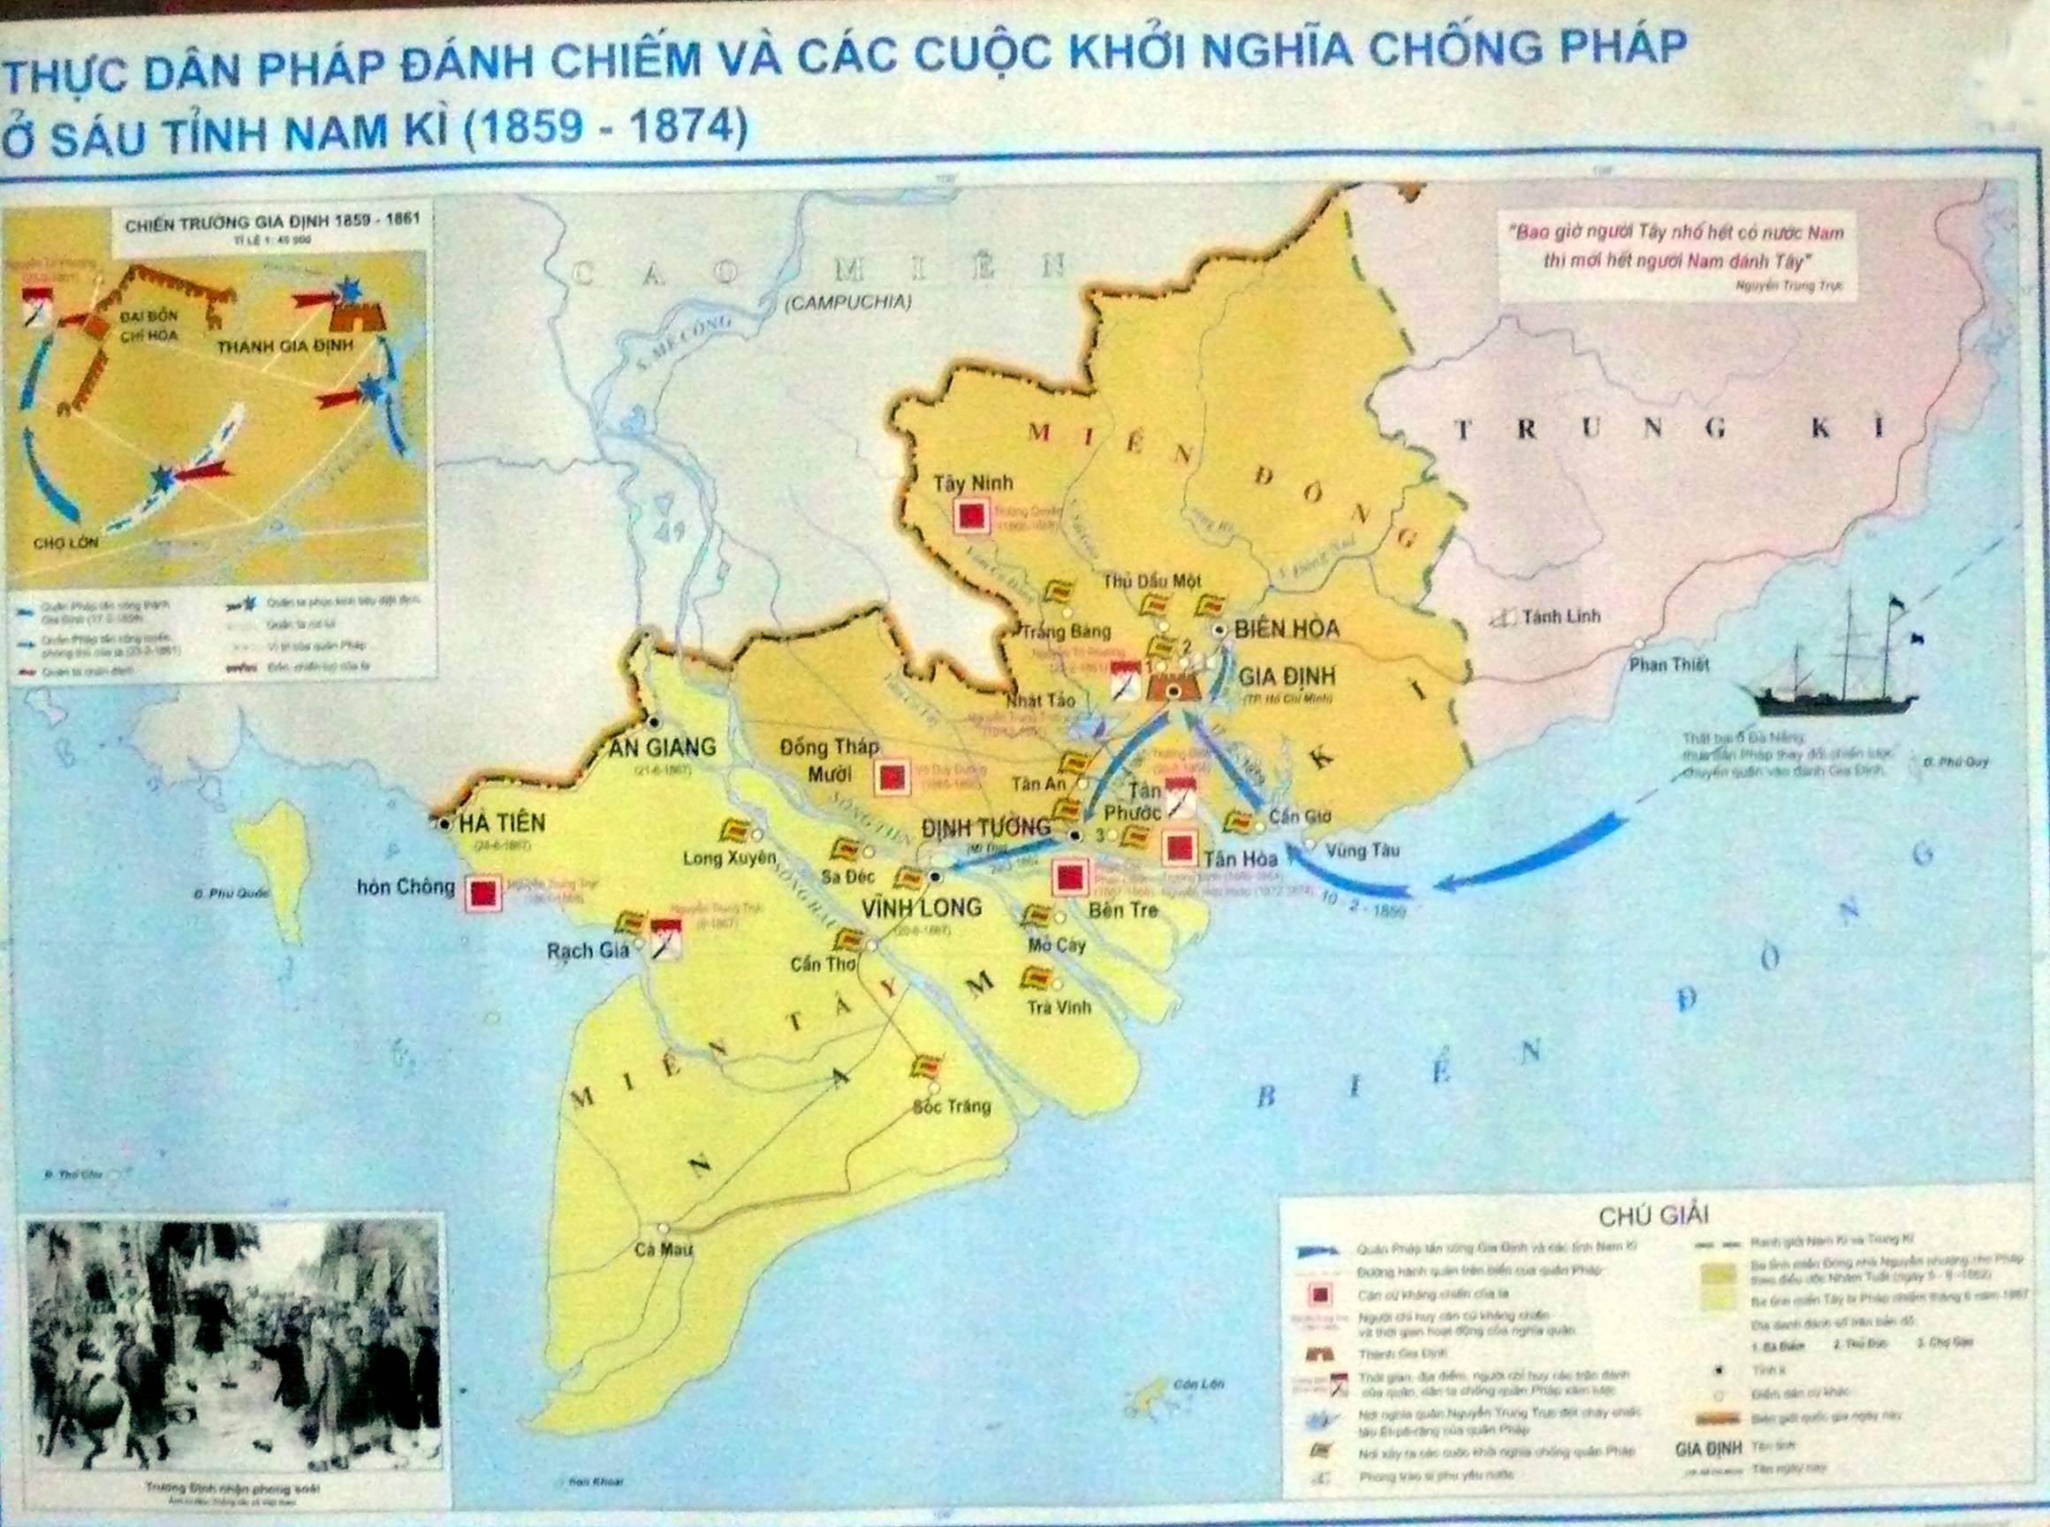
Biên Hòa
Định Tường
Vĩnh Long

Slide 13
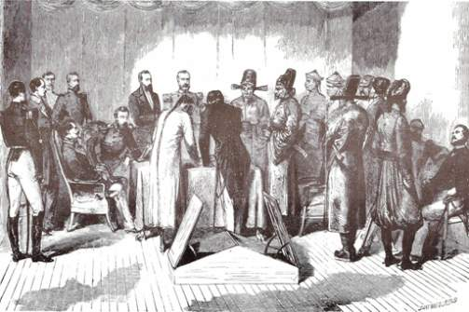
I. THỰC DÂN PHÁP XÂM LƯỢC VIỆT NAM
2. Chiến sự ở Gia định năm 1859
-Tháng 2, quân Pháp kéo vào Gia Định.
- Ngày 17/2/1859, quân Pháp tấn công thành Gia Định,quân triều đình rút chạy.
- Nhân dân tự động nổi lên đánh giặc khiến chúng khốn đốn.
-Triều đình thiếu cương quyết bỏ lỡ thời cơ tiêu diệt giặc.
-Đêm 23 rạng sáng 24/2/1861, quân Pháp đánh chiếm đồn Chí Hoà, sau đó là các tỉnh Định Tường, Biên Hòa, Vĩnh Long.
- Ngày 5/6/1862, triều đình Huế kí với Pháp Hiệp ước Nhâm Tuất
Phan Thanh Giản và Lâm Duy Hiệp đại diện cho triều đình Huế ký Hiệp ước 5/6/1862

Slide 14
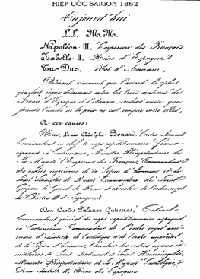
Nội dung cơ bản của Hiệp ước Nhâm Tuất (1862)
Triều đình thừa nhận quyền cai quản của nước Pháp ở ba tỉnh miền đông Nam Kỳ (Gia Định, Định Tường, Biên Hòa) và đảo Côn Lôn.
Mở ba cửa biển (Đà Nẵng, Ba Lạt, Quảng Yên) cho người Pháp vào buôn bán.
Cho phép người Pháp và Tây Ban Nha tự do truyền đạo GiaTô bãi bỏ lệnh cấm đạo trước đây.
Triều đình Huế bồi thường cho Pháp một khoản chiến phí tương đương 288 vạn lạng bạc.
Qua nội dung của Hiệp ước Nhâm Tuất em có suy nghĩ gì?
Pháp sẽ “trả lại “thành Vĩnh Long cho triều đình, chừng nào triều đình buộc được dân chúng ngừng kháng chiến.
Đây là hiệp ước bán nước đầu tiên của triều Nguyễn

Slide 15
II. CUỘC KHÁNG CHIẾN CHỐNG PHÁP TỪ NĂM 1858 ĐẾN NĂM 1873
1. Kháng chiến ở Đà Nẵng và ba tỉnh miền Đông Nam Kì

Slide 16
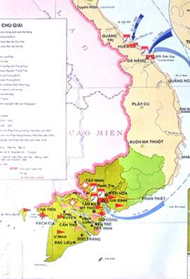
1. Kháng chiến ở Đà Nẵng và ba tỉnh miền Đông Nam Kì
Lược đồ quá trình xâm lược Việt Nam của Pháp và cuộc kháng chiến của nhân dân Việt Nam từ 1858 đến 1873

Slide 17
1. Kháng chiến ở Đà Nẵng và ba tỉnh miền Đông Nam Kì
Nhiều toán nghĩa binh nổi dậy phối hợp chặt chẽ với quân triều đình chống giặc.
Nghĩa quân Nguyễn Trung trực đốt cháy chiếc tàu Ét-pê-răng (Hi vọng) của Pháp đậu trên sông Vàm Cỏ Đông (10/12/1861).
Khởi nghĩa do Trương Định lãnh đạo ở Gò Công đã làm cho quân Pháp khốn đốn và gây cho chúng nhiều thiệt hại.
Lược đồ quá trình xâm lược VN của Pháp và cuộc kháng chiến của nhân dân VN từ 1858 đến 1873

Slide 18
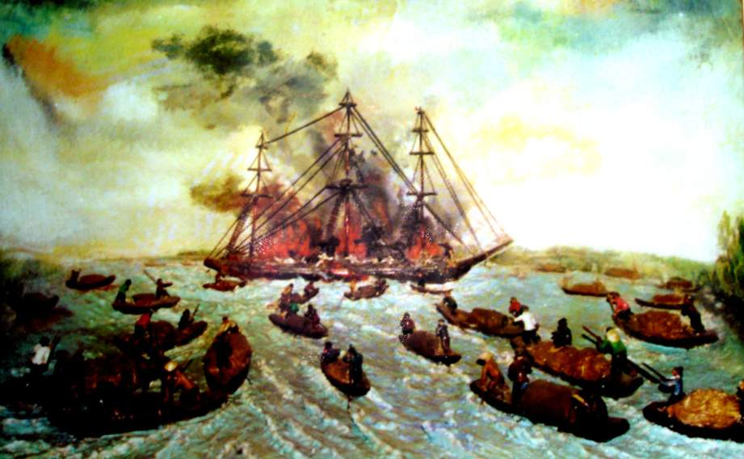
Nghĩa quân Nguyễn Trung Trực đốt cháy tàu Ét-pê-răng (Hy vọng) của Pháp đậu trên sông Vàm Cỏ Đông (10/12/1861)
Kháng chiến ở ba tỉnh miền Đông Nam Kì

Slide 19
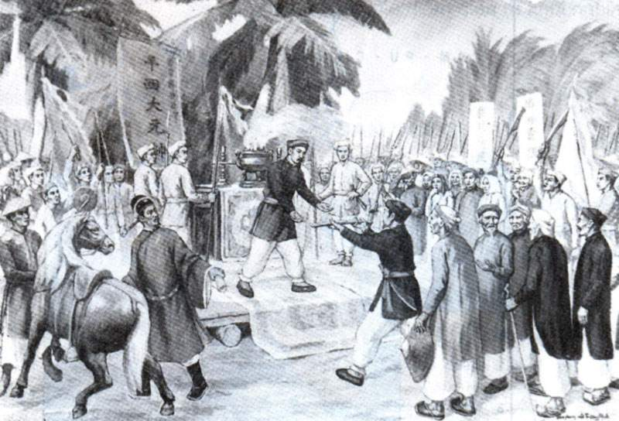
Kháng chiến ở ba tỉnh miền Đông Nam Kì
Trương Định nhận phong soái

Slide 20
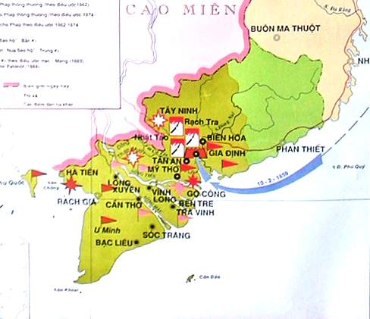

Kháng chiến ở ba tỉnh miền Đông Nam Kì
Căn cứ Tây Ninh của Trương Quyền (con trai Trương Định)
Trương Định
Căn cứ Tân Hòa (Gò Công) của Trương Định

Slide 21
II. CUỘC KHÁNG CHIẾN CHỐNG PHÁP TỪ NĂM 1858 ĐẾN NĂM 1873
1. Kháng chiến ở Đà Nẵng và ba tỉnh miền Đông Nam Kì
2. Kháng chiến lan rộng ra ba tỉnh miền Tây Nam Kì
a. Triều đình Huế

Slide 22
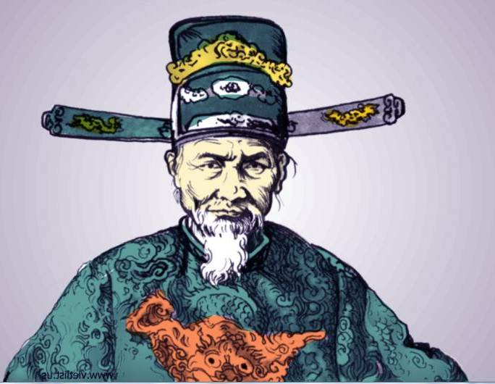
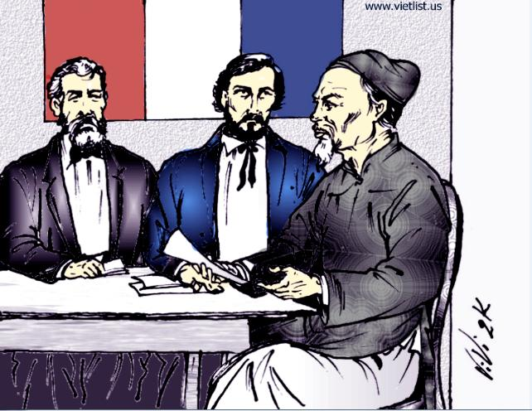
Triều đình cử Kinh lược sứ miền Tây Phan Thanh Giản đi thương
thuyết với Pháp xin chuộc lại 3 tỉnh miền Đông Nam Kì.

Slide 23
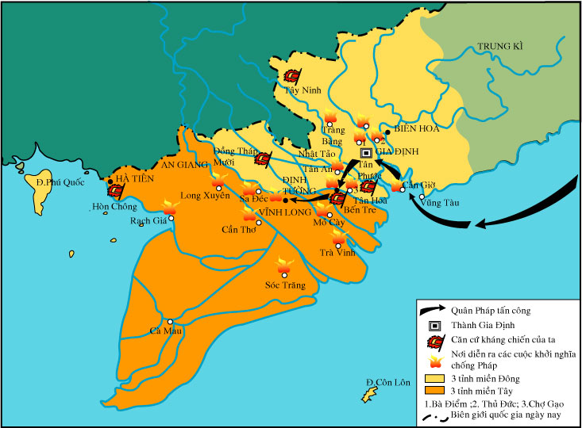
2. Kháng chiến lan rộng ra ba tỉnh miền Tây Nam Kì
AN GIANG
HÀ TIÊN
VĨNH LONG
Lược đồ các cuộc kháng chiến chống Pháp ở Nam Kì (1859-1875)

Slide 24
II. CUỘC KHÁNG CHIẾN CHỐNG PHÁP TỪ NĂM 1858 ĐẾN NĂM 1873
1. Kháng chiến ở Đà Nẵng và ba tỉnh miền Đông Nam Kì
2. Kháng chiến lan rộng ra ba tỉnh miền Tây Nam Kì
a. Triều đình Huế
b. Phong trào kháng chiến của nhân dân các tỉnh Tây Nam Kì

Slide 25
2. Kháng chiến lan rộng ra ba tỉnh miền Tây Nam Kì
Căn cứ Tây Ninh
Lãnh đạo Trương Quyền
Căn cứ Đồng Tháp Mười - Lãnh đạo Võ Duy Dương
Vùng Tân An, Mỹ Tho- Lãnh đạo Nguyễn Hữu Huân
Vùng Hà Tiên, Rạch Giá, Phú Quốc - Lãnh đạo Nguyễn Trung Trực
Căn cứ U Minh- Lãnh đạo
Đỗ Thừa Long, Đỗ Thừa Tự
Vùng Bến Tre, Vĩnh Long, Trà Vinh Lãnh đạo Phan Tôn, Phan Liêm

Slide 26
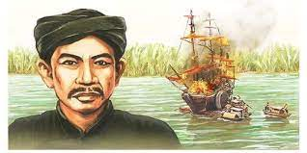
Pháp bắt và dung mọi cách để dụ dỗ Nguyễn Trung Trực nhưng không được. Chúng đưa ông ra chém. Trước khi bị chém ông đã khẳng khái nói: “Bao giờ người Tây nhổ hết cỏ nước Nam thì mới hết người Nam đánh Tây”.
Nguyễn Trung Trực và chiến công đốt cháy tàu Ét-pê-răng (Hi vọng) của Pháp trên sông Vàm Cỏ Đông

Slide 27
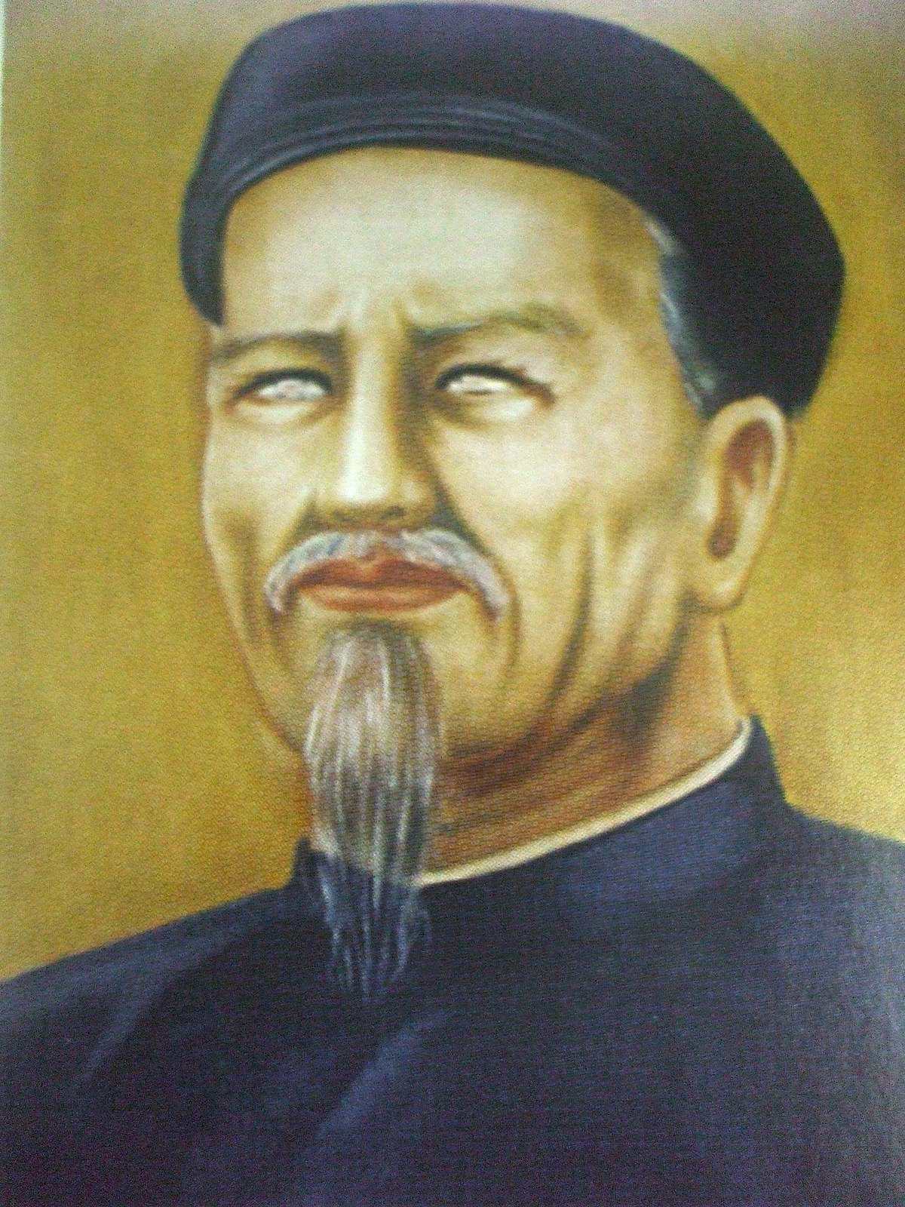
Nguyễn Đình Chiểu (1822-1888)
Chở bao nhiêu đạo thuyền không khẳm.
Đâm mấy thằng gian bút chẳng tà.
(Theo thơ văn Nguyễn Đình Chiểu, NXB Văn học, Hà Nội, 1963)

Slide 28

Chạy Tây
Nguyễn Đình Chiểu
Tan chợ vừa nghe tiếng súng Tây
Một bàn cờ thế phút sa tay
Bỏ nhà lũ trẻ lơ xơ chạy
Mất ổ bầy chim dáo dác bay
Bến Nghé của tiền tan bọt nước
Đồng Nai tranh ngói nhuốm màu mây
Hỏi trang dẹp loạn rày đâu vắng?
Nỡ để dân đen mắc nạn này?

Slide 29
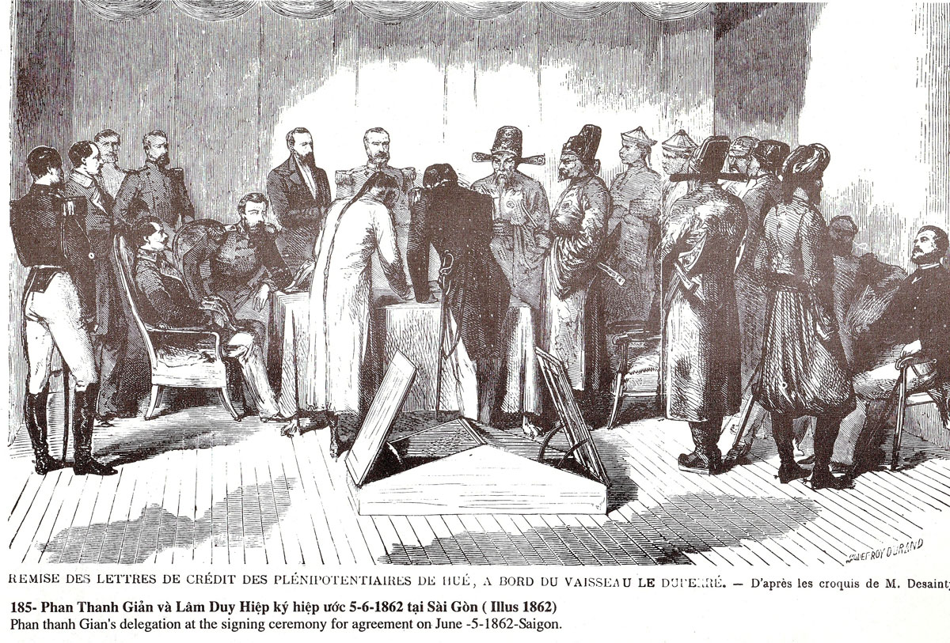
Thái độ và hành động của triều đình Huế
Phong trào đấu tranh chống Pháp với nhiều hình thức phong phú
- Bất hợp tác với giặc, kiên quyết đấu tranh vũ trang, nhiều trung tâm kháng chiến ra đời: Đồng Tháp Mười, Tây Ninh
- Ngăn cản phong trào kháng chiến của nhân dân ta ở Nam Kì, ra lệnh bãi binh
- Do thái độ cầu hoà của triều đình Huế, Pháp chiếm được ba tỉnh Tây Nam Kì (6/1867)
- Một bộ phận dùng văn thơ lên án thực dân Pháp và tay sai, cổ vũ lòng yêu nước: Phan Văn Trị, Nguyễn Đình Chiểu, Nguyễn Thông…

Slide 30


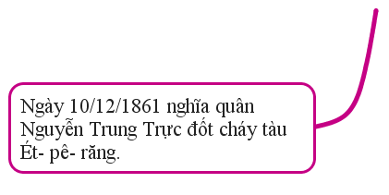


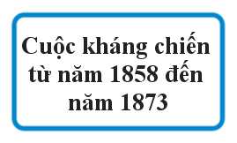
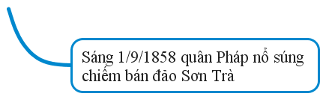
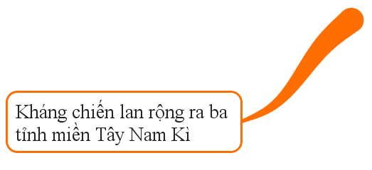
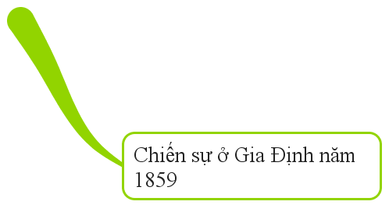


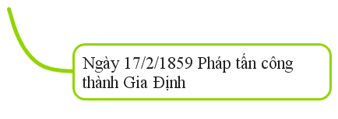
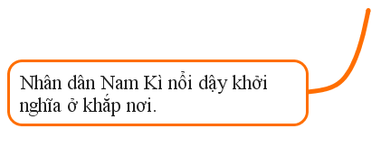
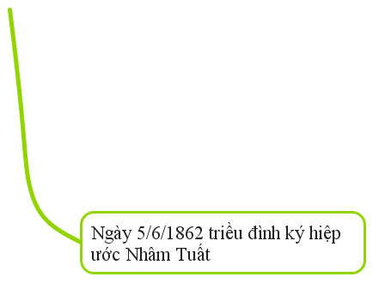
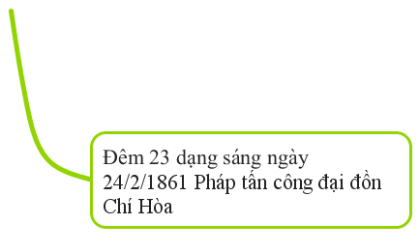

Slide 31

LUYỆN TẬP CỦNG CỐ
1) Nguyên nhân Pháp xâm lược nước ta
a) Nhu cầu tìm kiếm thị trường , nguyên liệu
b) Chế độ phong kiến nhà Nguyễn suy yếu
c) Bảo vệ đạo GiaTô
d) Cả a,b,c
2) Điền dữ kiện vào chỗ trống :
1/9/1858
-Ngày.................quân Pháp nổ súng xâm lược nước ta đầu tiên ở ....................Ngày ....................quân Pháp đánh chiếm thành Gia Định. Đêm 23 rạng sáng ngày 24/2/1861, quân Pháp tấn công Đại đồn.......................
Sau đó, chiếm ba tỉnh.........................................................................
-Ngày 5/6/1862 triều đình kí.........................................nhân nhượng cho Pháp nhiều quyền lợi
Đà Nẵng
17/2/1859
Chí Hoà
Định Tường, Biên Hoà và Vĩnh Long
Hiệp ước Nhâm Tuất

